Slide 1
小心有車！

Slide 2
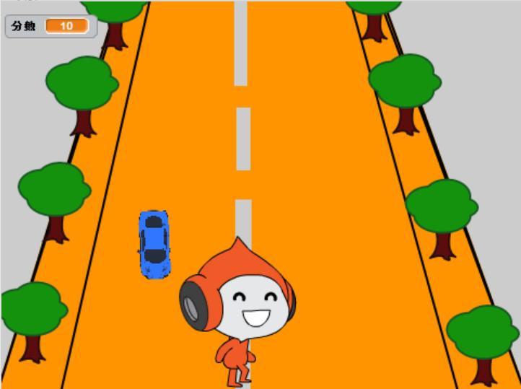
遊戲畫面
馬路上有好多車子，你的任務是帶領主角Pico躲避來來往往的車子。
當分數為0時，遊戲就結束了。

Slide 3
專案說明
本專案使用搖桿控制角色之x、y軸的位置。
當搖桿向左移時，則角色往左移動。
當搖桿向右移時，則角色往右移動。
當搖桿向上移時，則角色往上移動。
當搖桿向下移時，則角色往下移動。

Slide 4
連接方式

Slide 5
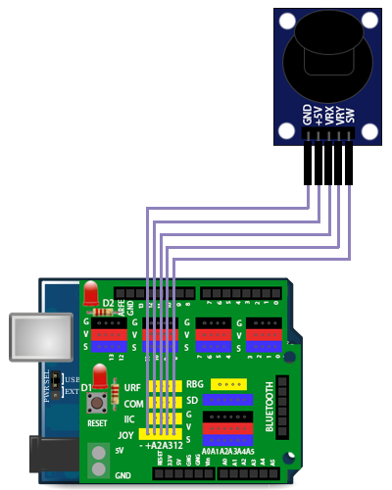
連接方式

Slide 6
程式

Slide 7
說明
本專案使用範例檔進行改做：
原先的程式是利用上移鍵、下移鍵、左移鍵與右移鍵控制角色Pico的位置；
需要修改成利用搖桿來控制。
本專案之移動的邏輯為：
在A2（x軸）之值大於900時，向左移動。
在A2（x軸）之值小於200時，向右移動。
在A3（y軸）之值大於900時，向上移動。
在A3（y軸）之值小於200時，向下移動。

Slide 8
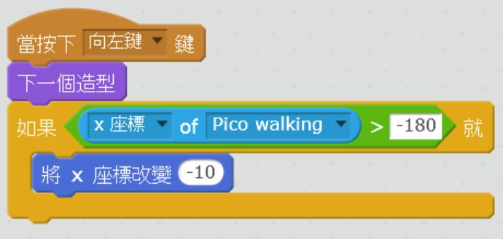
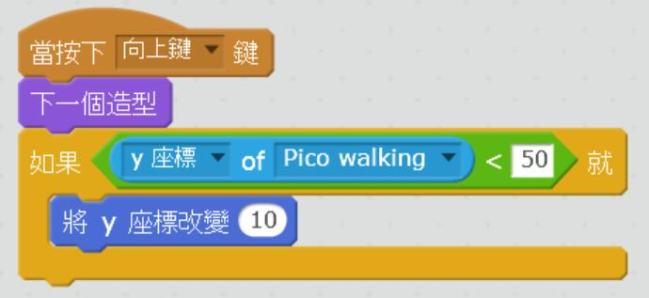
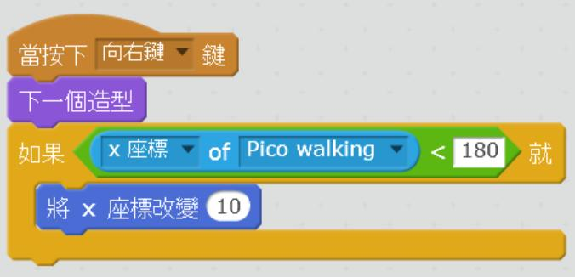
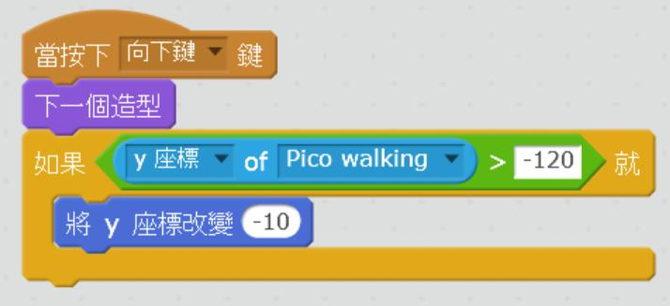
原程式移動程式碼

Slide 9
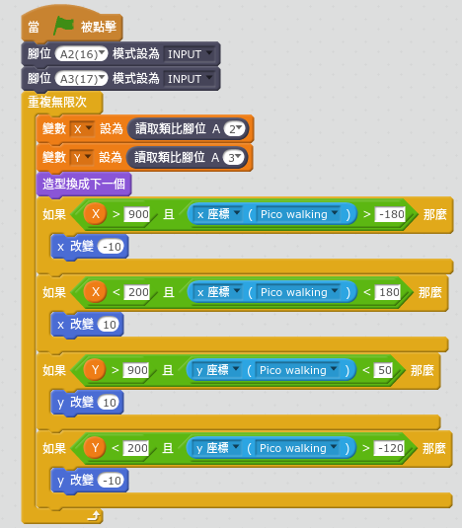
修改後的移動程式碼

